Slide 1



СПб ГБСУСО «Дом-интернат для детей-инвалидов и инвалидов с детства с нарушениями умственного развития №1»
Комитета по социальной политике
Актуальные вопросы семейно-ориентированного подхода в работе специалистов Санкт-Петербургского государственного бюджетного стационарного учреждения социального обслуживания «Дом-интернат для детей-инвалидов и инвалидов с детства с нарушениями умственного развития № 1»
Кайкина Л.И., заместитель директора по учебно-воспитательной работе
Беженарова В. В., заместитель директора – руководитель Центра социальной и трудовой реабилитации
15 мая 2024 г.

Slide 2

Нормативные документы:
Федеральный закон от 28.12.2013 № 442-ФЗ «Об основах социального обслуживания граждан в РФ»;
Закон Санкт-Петербурга от 24.12.2014 г. «О социальном обслуживании населения в Санкт-Петербурге» № 717-135;
Постановление Правительства Российской Федерации от 24 мая 2014 г. № 481 «О деятельности организаций для детей-сирот и детей, оставшихся без попечения родителей, и об устройстве в них детей, оставшихся без попечения родителей»
Устав учреждения

Slide 3

КОНТИНГЕНТ ВОСПИТАННИКОВ ДДИ №1
301 воспитанник
177 воспитанников до 18 лет
6 сирот
68 детей, оставшихся без попечения родителей
124 воспитанника старше 18 лет
104
воспитанника,
имеют
родителей
Структура учреждения
2 отделения психолого-педагогической помощи;
4 отделения милосердия для детей с тяжелыми и множественными нарушениями развития;
Центр социальной и трудовой реабилитации

Slide 4

Нормативные документы:
Федеральный закон от 28.12.2013 № 442-ФЗ «Об основах социального обслуживания граждан в РФ»;
Закон Санкт-Петербурга от 24.12.2014 г. «О социальном обслуживании населения в Санкт-Петербурге» № 717-135;
Постановление Правительства Российской Федерации от 24 мая 2014 г. № 481 «О деятельности организаций для детей-сирот и детей, оставшихся без попечения родителей, и об устройстве в них детей, оставшихся без попечения родителей»
Устав учреждения

Slide 5
Проведение информационной компании по привлечению лиц, желающих усыновить (удочерить) или принять под опеку (попечительство) ребенка:
размещены сведения в Федеральном банке данных о детях-сиротах и детях, оставшихся без попечения родителей;
организовано взаимодействие с благотворительными фондами и общественными организациями по вопросу устройства в семьи детей-сирот и детей, оставшихся без попечения родителей;
на сайте фонда "Дети ждут" размещена информация о детях-сиротах и детях, оставшихся без попечения родителей;
на сайте учреждения разработана вкладка "жизнеустройство", где размещена информация о детях-сиротах и детях, оставшихся без попечения родителей.

Slide 6
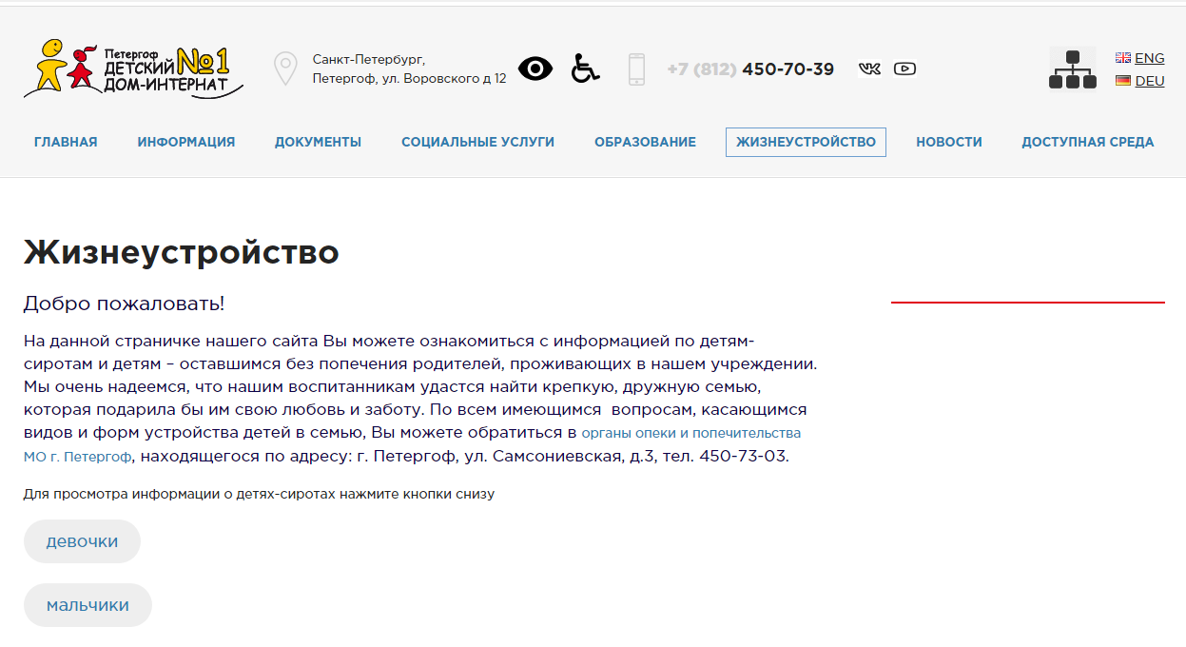
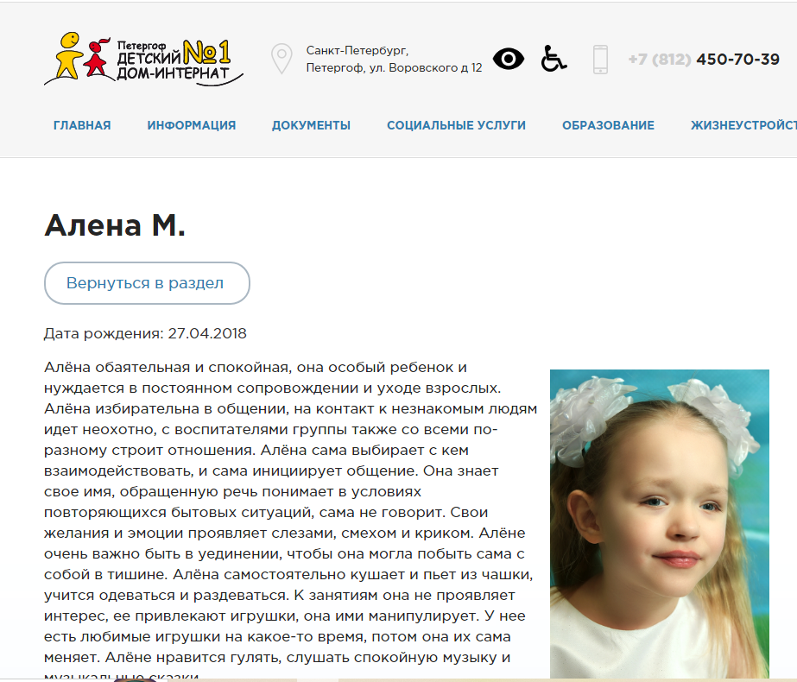
Проведение информационной компании по привлечению лиц, желающих усыновить (удочерить) или принять под опеку (попечительство) ребенка
На сайте учреждения разработана вкладка "жизнеустройство", где размещена информация о детях-сиротах и детях, оставшихся без попечения родителей.

Slide 7

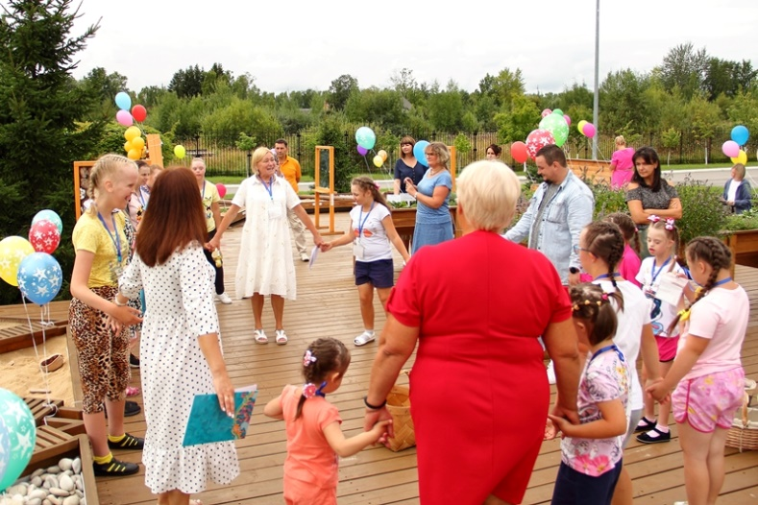
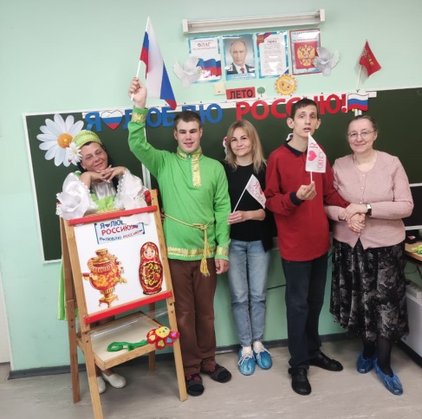
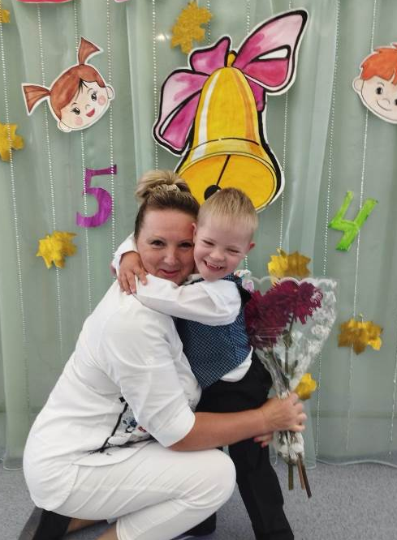
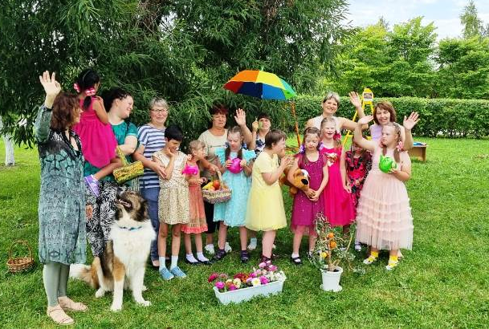
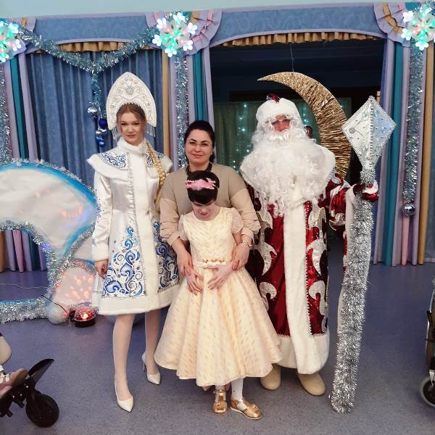
Участие родителей в досуговых мероприятиях:

Slide 8
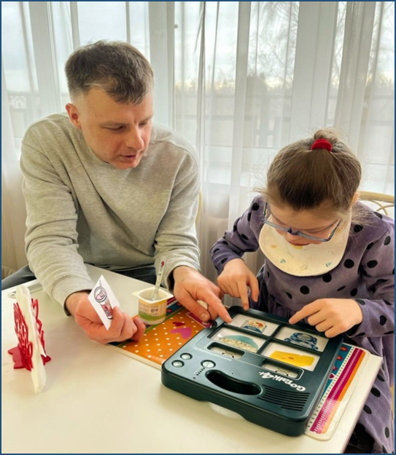
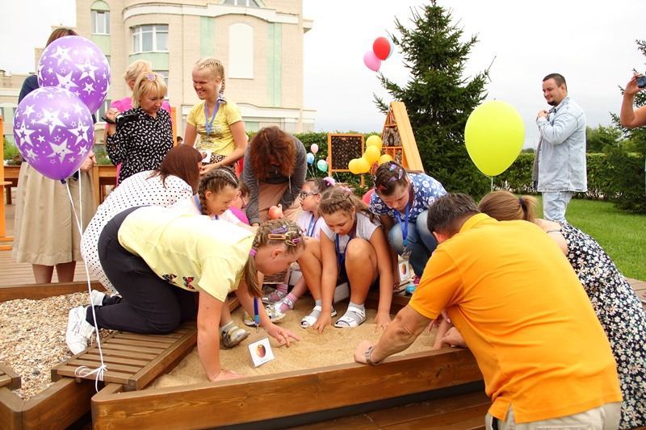
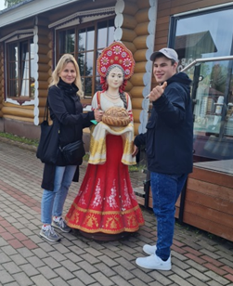
Участие родителей/законных представителей в проектной деятельности
Альтернативная и дополнительная коммуникация
Социальный проект наставничества «Вместе легче»
Развивающая среда
«Сенсорный сад»

Slide 9
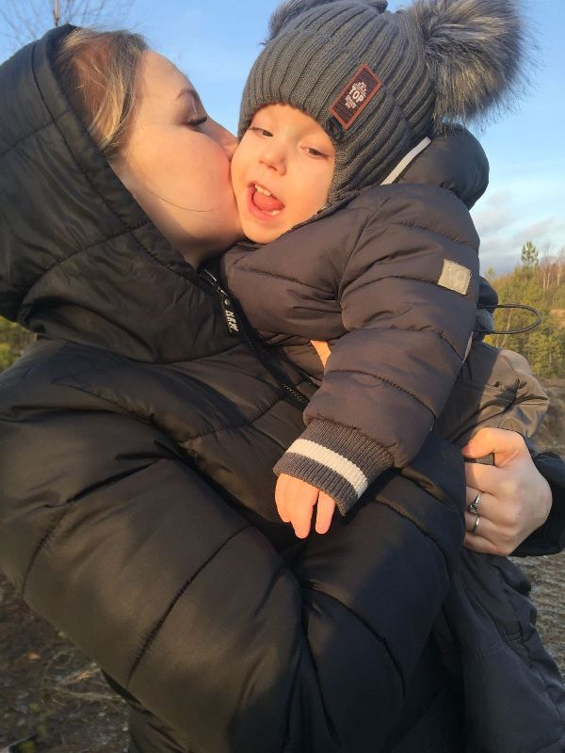
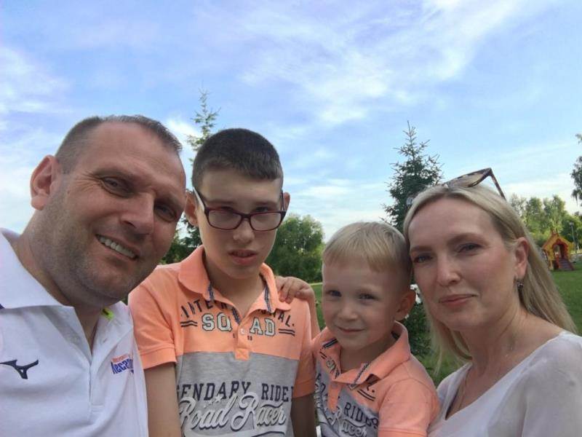
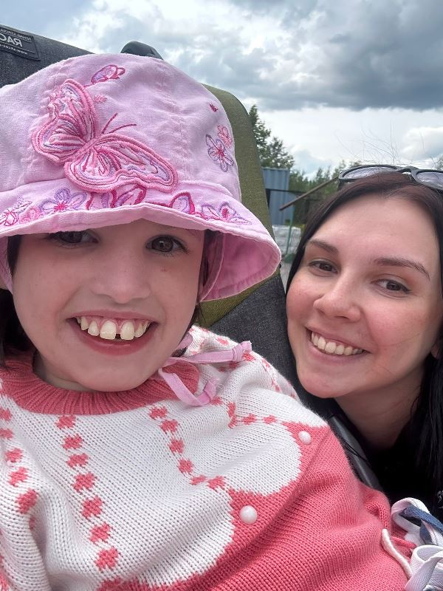
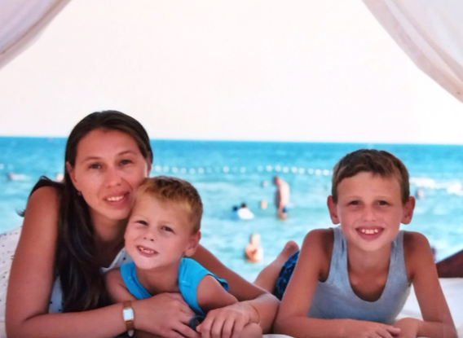
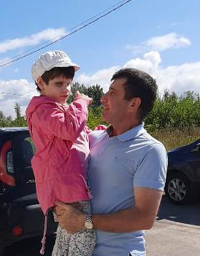
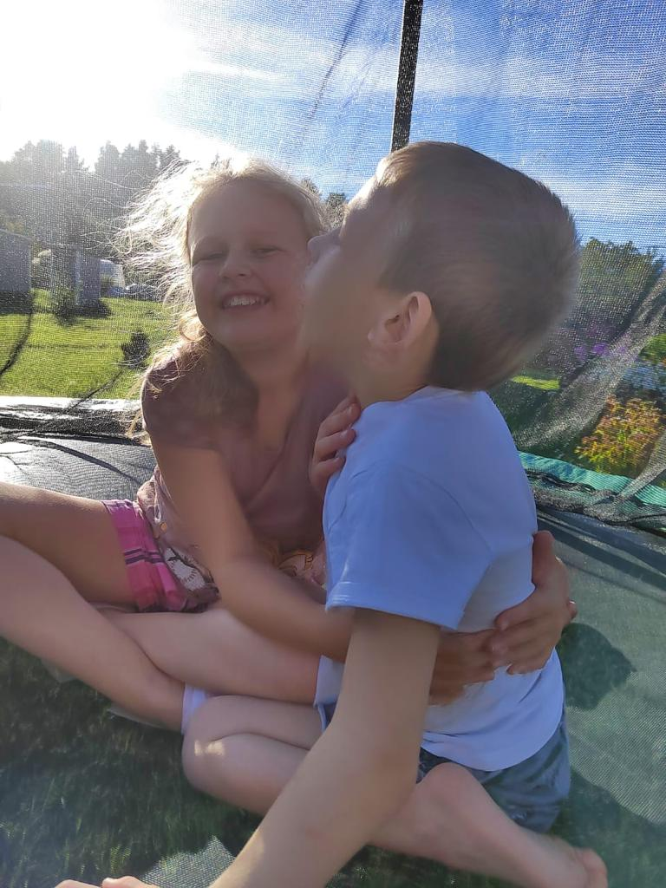
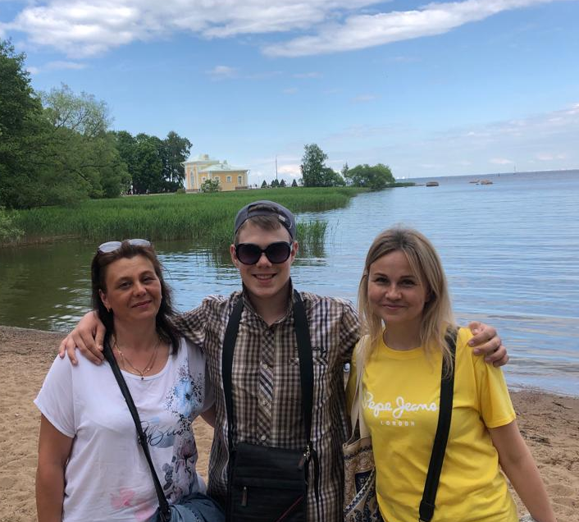
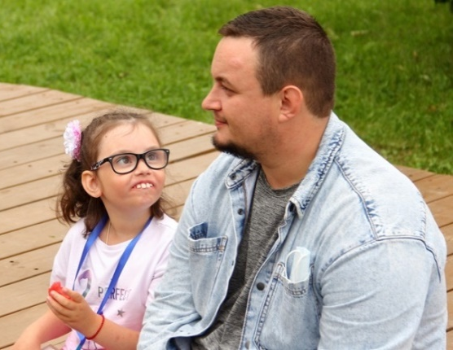

Slide 10
Формы взаимодействия с родителями:
индивидуальное консультирование родителей и родственников по интересующим вопросам, оказание необходимой помощи в рамках своих компетенций;
общение с родителями в чатах, в мессенджерах с целью оперативного информирования о жизни детей;
оформление фотовыставок, выставок детских работ, информационных стендов для родителей, разработка памяток для родителей;
совместное участие в проектной деятельности;
совместные досуговые мероприятия и родительские собрания;
оформление индивидуальных портфолио ребенка;
анкетирование родителей на предмет удовлетворенности качеством оказания социальных услуг в СПб ГБСУСО ДДИ №1.
информирование родителей (законных представителей) по вопросам обучения и воспитания детей через
- официальный сайт СПб ГБСУСО «ДДИ №1» - https://ddi-1.ru/,
- группа в Контакте - https://vk.com/detskijdom1

Slide 11
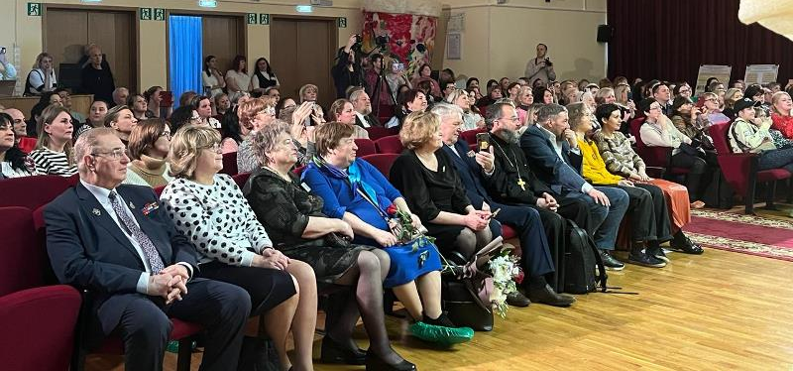
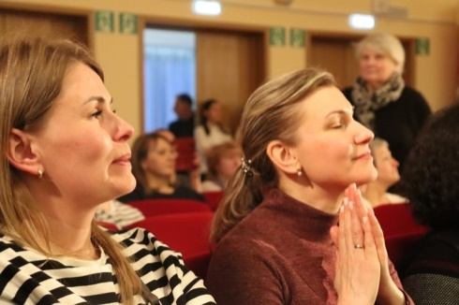
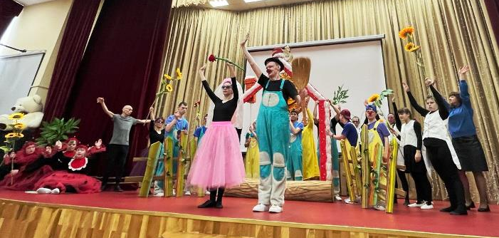
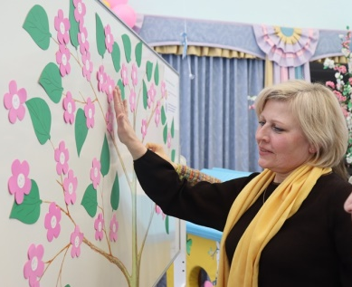
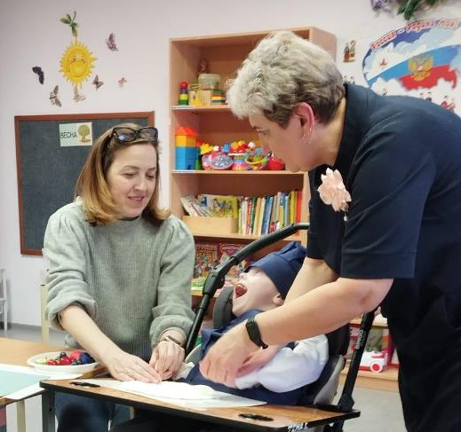

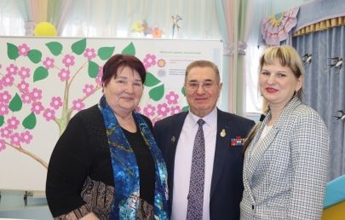
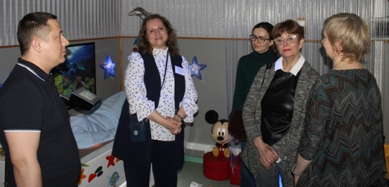
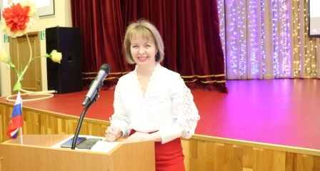
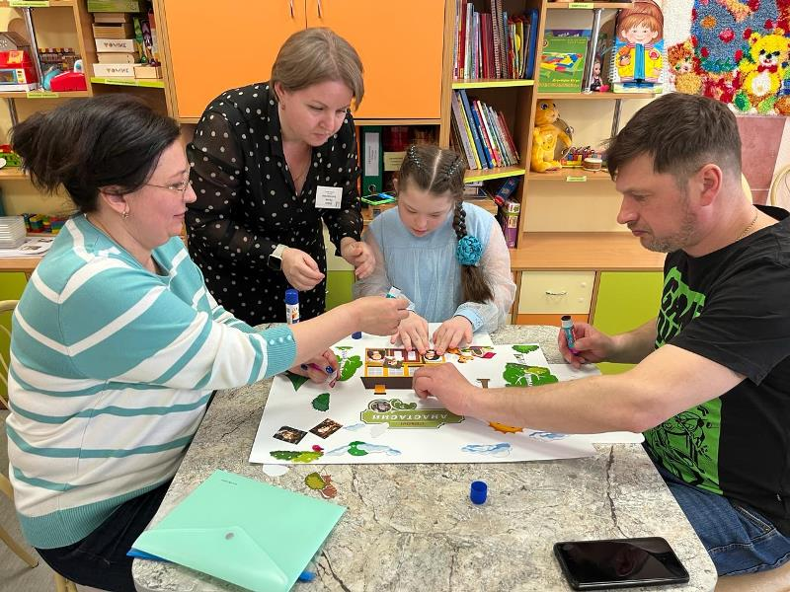
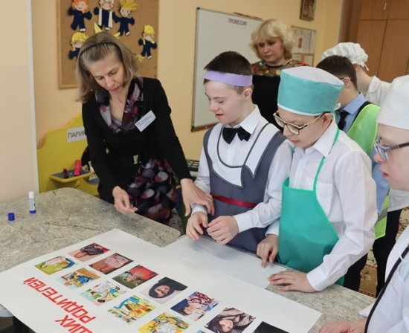
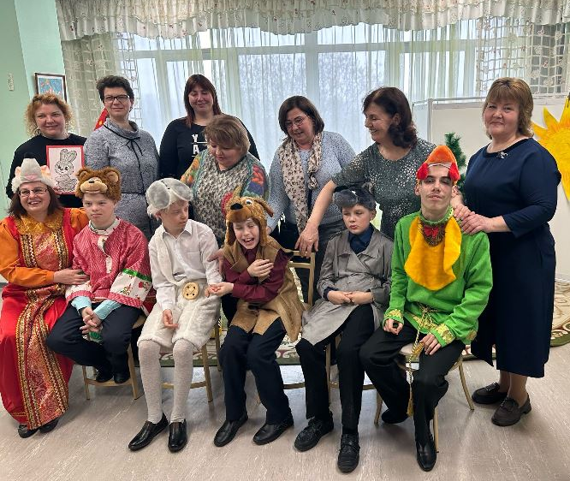
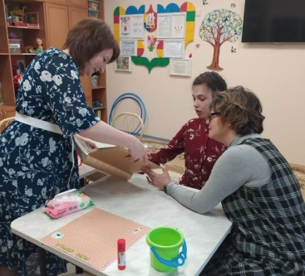
Городской семинар «Диалог семьи и специалистов учреждения социального обслуживания: современные подходы в работе с родителями» 19.04.2024 г.

Slide 12
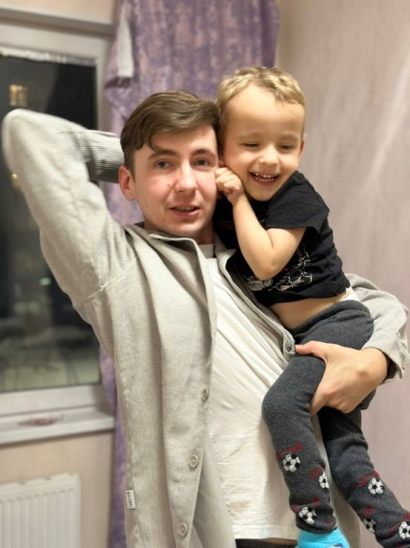
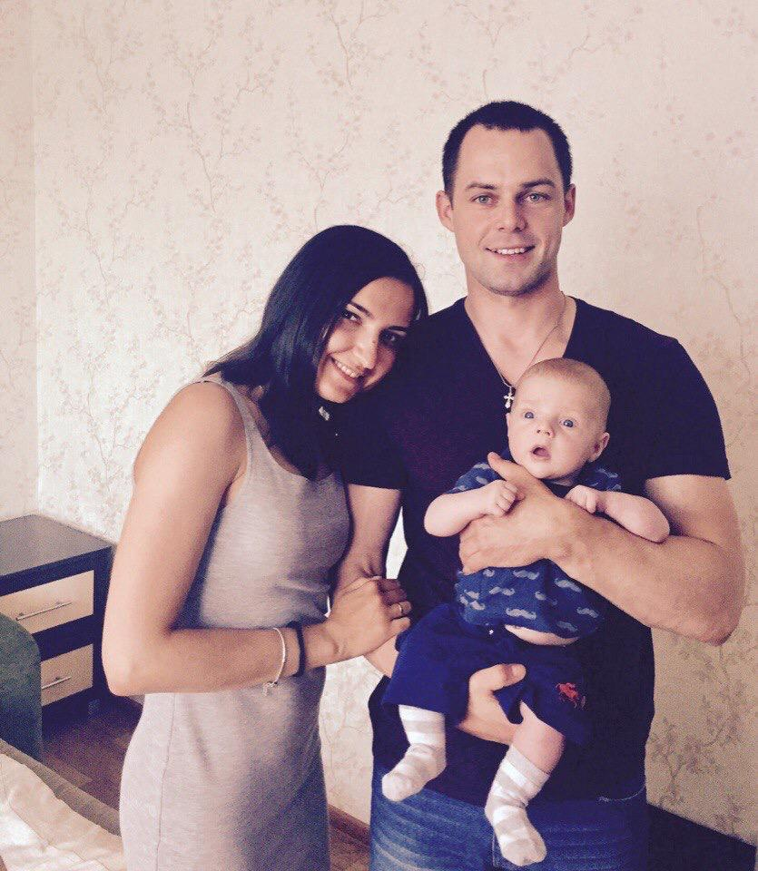
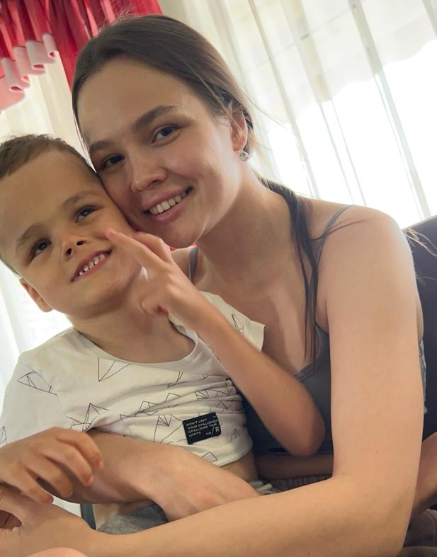
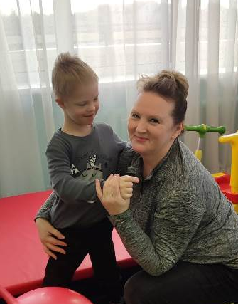
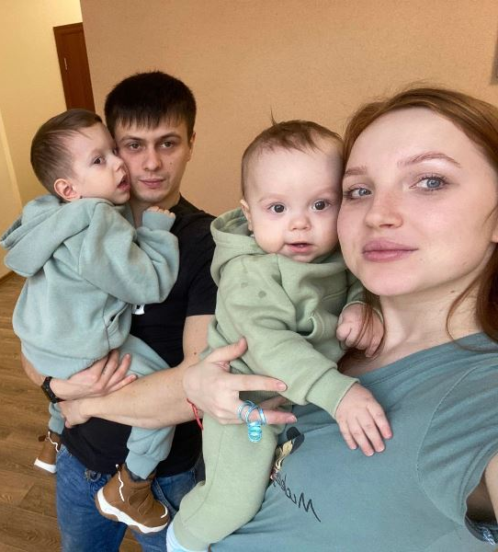
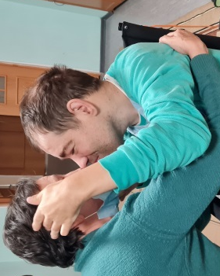
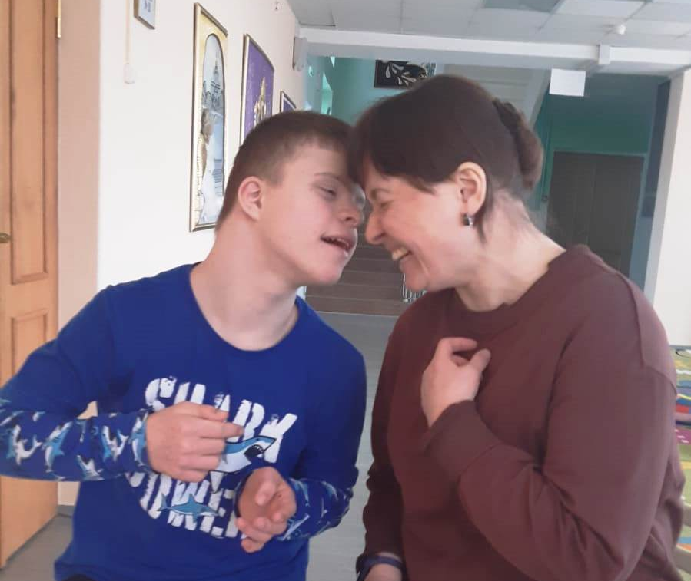

Slide 13
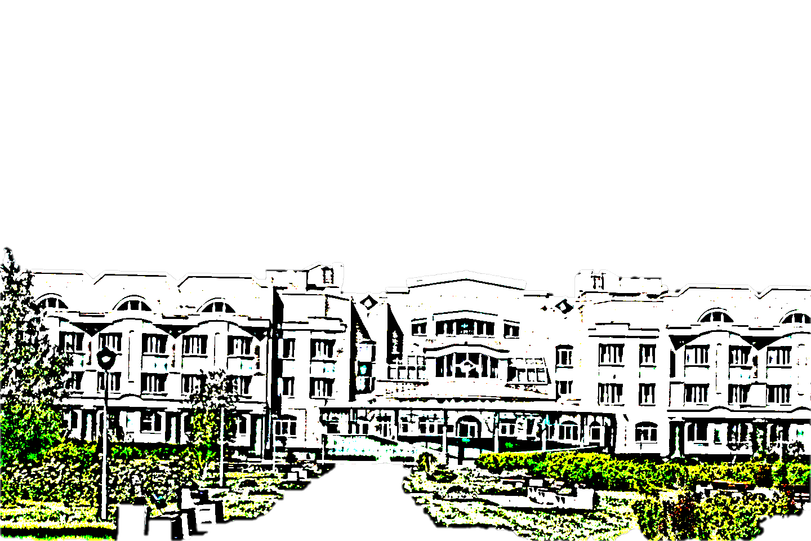







Контактная информация
198517, Санкт-Петербург, город Петергоф, улица Воровского, д. 12 лит. А
(812) 450-70-39
ddi1@ksp.gov.spb.ru
https://www.youtube.com/user/DDI1Petergof
https://ddi-1.ru/

